Slide 1

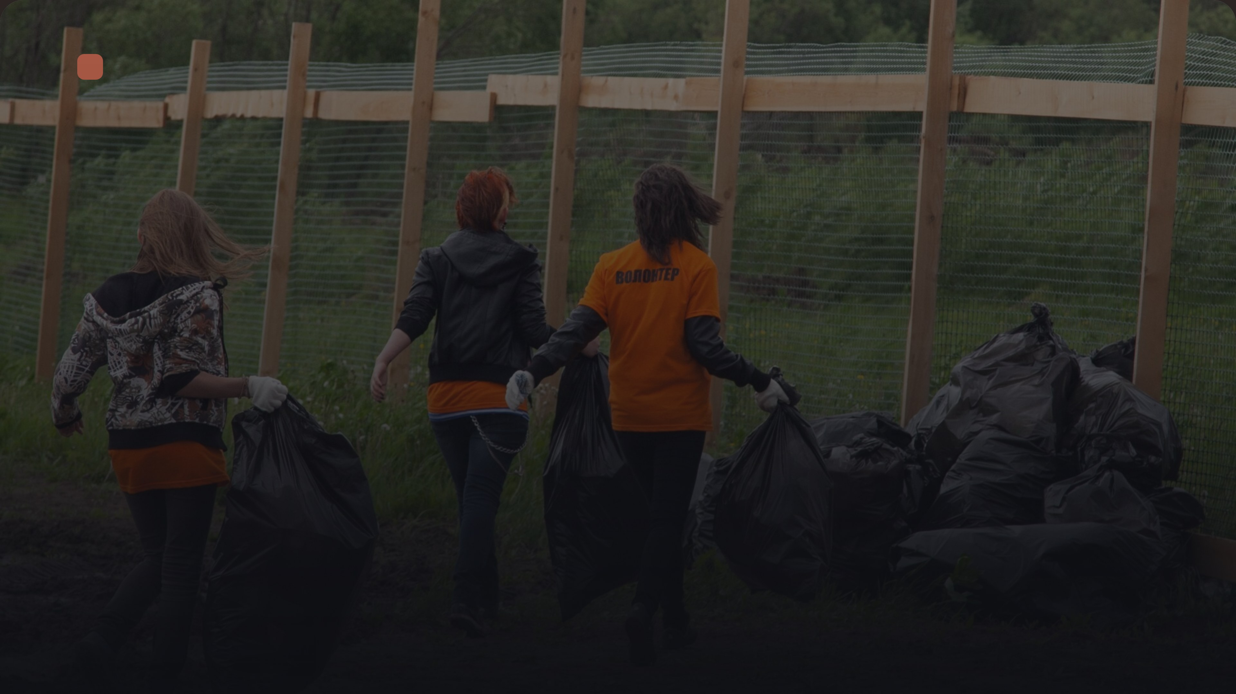
Презентация · Волонтёрство
Волонтёрство в России
Помогать просто
Notes:
Добрый день! Сегодня я расскажу вам о волонтёрстве — удивительном мире, где каждый может помогать другим и менять жизнь к лучшему. Поговорим о том, кто такие волонтёры, какие направления существуют и как сделать первый шаг. Главное — помогать просто, и сейчас я это докажу.

Slide 2

добровольчество
Кто такие волонтёры
Волонтёр — добровольный помощник Человек, который безвозмездно помогает людям, животным или природе.
Добровольность Помощь по собственному желанию, без принуждения и обязательств.
Безвозмездность Труд без оплаты — главная мотивация — польза для общества.
Социальная значимость Действия направлены на решение общественных проблем и помощь нуждающимся.
Волонтёры работают в больницах, приютах, на мероприятиях и в поисковых отрядах.
Notes:
Давайте начнём с главного: кто же такие волонтёры. Это не просто люди, которые раздают листовки или убирают парки. Волонтёр — это человек, который по собственному желанию и без всякой оплаты помогает тем, кто нуждается. Добровольность, безвозмездность и социальная значимость — три кита, на которых держится волонтёрство. Если хотя бы один принцип пропадает, это уже не помощь, а работа или принуждение. Запомните их — и мы перейдём к видам волонтёрства.

Slide 3





сферы деятельности
Чем занимаются волонтёры
Помощь пожилым и детям
Забота о животных
Благоустройство территорий
Забота о старшем поколении, помощь детским домам, сопровождение подопечных.
Уход за питомцами в приютах, помощь фондам, лечение и передержка.
Озеленение, уборка парков, восстановление памятников и общественных пространств.
Организация событий
Поиск пропавших
Помощь на фестивалях, спортивных соревнованиях, конференциях и городских праздниках.
Участие в поисковых отрядах, прочёсывание местности, работа с кинологами.
Notes:
Волонтёры закрывают самые разные потребности — от помощи конкретному человеку до масштабных городских событий. Одно из ключевых направлений — социальное: забота о пожилых, детях, людях с инвалидностью. Экологическое волонтёрство помогает сохранять природу и делать наши города чище. А событийные волонтёры делают возможными крупные форумы и спортивные праздники. Отдельно стоит сказать о поисковых отрядах, которые возвращают людей домой. Каждый может найти направление по душе.

Slide 4
направления
Виды волонтёрства
Социальное
Экологическое
Событийное
Уход за пожилыми и больными, помощь детям и людям в трудной ситуации
Субботники, посадка деревьев, раздельный сбор отходов
Помощь на форумах, фестивалях и спортивных матчах
Медицинское
Поисковое
Помощь в больницах и хосписах, донорство
Поиск пропавших людей, работа кинологов
Notes:
Волонтёрство бывает очень разным — каждый может найти направление по душе. Социальное — это забота о тех, кому нужна поддержка: пожилые, больные, дети. Экологическое — это субботники и посадки, забота о природе. Событийное — помощь на крупных форумах и спортивных матчах, где без волонтёров не обойтись. Медицинское — поддержка врачей и пациентов в больницах. А поисковое — это буквально спасение жизней: поиск пропавших людей. Все эти направления доступны каждому, и дальше я расскажу, как в них включиться.

Slide 5

хронология
История добровольчества в России
XIX век
1930-е
2010-е
2017
Сестринские общины
Тимуровское движение
Современное волонтёрство
День добровольца
Сёстры милосердия ухаживали за ранеными — первые организованные добровольцы России.
Школьники помогали семьям фронтовиков, пожилым людям и хозяйству — массовая добровольческая практика СССР.
Указ Президента РФ: 5 декабря — День добровольца (волонтёра).
Масштабное развитие добровольчества, система поддержки, появление платформы «Добро.рф».
Указ Президента РФ от 27.11.2017
Notes:
Добровольчество в России — не мода последних лет, а традиция, которой почти два века. Всё началось с сестринских общин XIX века, когда сёстры милосердия ухаживали за ранеными на войне. В советское время эстафету подхватило тимуровское движение — миллионы школьников бескорыстно помогали семьям фронтовиков и старикам. Ну а современный этап стартовал в 2010-х: появилась инфраструктура поддержки, в 2017 году президент закрепил 5 декабря как День добровольца. И сегодня у нас уже больше 9 миллионов человек, которые вовлечены в эту работу. Как видите, помогать другим у нас в крови — осталось только правильно это организовать.

Slide 6
статистика
Волонтёрство в цифрах
9,3 млн
37%
зарегистрированных волонтёров
россияне — участники проектов
на платформе «Добро.рф», конец 2025 года
за последний год, по данным ВЦИОМ
63%
70%
считают волонтёрство образом жизни
нехватка времени — главный барьер
исследование «Добро.рф» и ВЦИОМ
среди желающих участвовать в волонтёрстве
Источник: «Добро.рф», Минэкономразвития; ВЦИОМ, 2025–2026
Notes:
Перед нами свежая статистика: по данным платформы «Добро.рф», к концу 2025 года в России зарегистрировано уже более 9,3 миллиона волонтёров. И это только те, кто оформил профиль в единой системе — реальная вовлечённость ещё выше. Почти 40% россиян за год хотя бы раз участвовали в волонтёрских проектах, а для 63% помощь другим уже стала образом жизни. При этом главный тормоз — не время, а его нехватка: так считают 70% тех, кто хочет помогать. Значит, наша задача — сделать вход в волонтёрство простым и быстрым, чтобы у желающих оставалось меньше причин откладывать. Об этом — на следующих слайдах.

Slide 7
движения и проекты
Известные волонтёрские движения и проекты
01
02
03
Волонтёры Победы
ЛизаАлерт
Поисковое движение России
Всероссийское движение: помощь ветеранам, благоустройство памятников, организация парадов и акций, исторические квесты.
Общественный поисковый отряд: поиск пропавших людей, выездные поиски, обучение добровольцев.
Объединение поисковых отрядов: поиск и захоронение останков бойцов, установление имён погибших.
04
05
ЭКА
Добро.рф
Межрегиональная экологическая организация: посадка лесов, раздельный сбор отходов, экопросвещение.
Цифровая платформа добровольчества: база волонтёров, подборка проектов, электронная волонтёрская книжка.
Notes:
Эти организации — лицо российского волонтёрства. «Волонтёры Победы» объединяют людей, которые берегут историческую память, «ЛизаАлерт» ежедневно ищет пропавших, поисковики возвращают имена павшим бойцам, экологи из «ЭКА» делают наши города чище. А платформа «Добро.рф» — это цифровой мост, где каждый может найти себе дело по душе. Обратите внимание: за каждой из этих организаций — тысячи неравнодушных людей, и все они начинали с малого. Дальше расскажу, что даёт волонтёрство самому волонтёру.

Slide 8
навыки и бонусы
Что даёт волонтёрство самому волонтёру
01
02
Коммуникация
Организация и лидерство
Умение общаться с разными людьми, слушать и договариваться.
Планирование, координация и управление командой в реальных проектах.
03
04
Командная работа и эмпатия
Портфолио и бонусы
Взаимодействие в команде, понимание и поддержка других людей.
Волонтёрская книжка, записи в портфолио, баллы для студентов и преимущества при найме.
Notes:
Когда меня спрашивают, зачем идти в волонтёры, я всегда отвечаю: это не только помощь другим, но и огромный ресурс для себя. Здесь вы прокачиваете навыки, которые невозможно получить в университете: живую коммуникацию, умение организовывать события и вести за собой команду. Каждый проект — это строчка в вашем портфолио и часы в волонтёрской книжке, которые ценят работодатели. Для студентов это ещё и дополнительные баллы при поступлении. А главное — вы становитесь увереннее и учитесь эмпатии, которая нужна в любой профессии. Поэтому волонтёрство — это инвестиция в себя.

Slide 9



пошаговый путь
Как стать волонтёром
1
2
3
4
Регистрация
Выбор проекта
Обучение
Книжка и первые шаги
Создайте профиль на Добро.рф, заполните анкету и подтвердите личность.
Определитесь с направлением — от социального до поискового — и найдите подходящий проект.
Пройдите базовый курс волонтёра на платформе и инструктаж от организаторов.
Получите электронную волонтёрскую книжку, копите часы и выходите на первые смены.
Notes:
Начать волонтёрскую карьеру проще, чем кажется. Всё начинается с регистрации на платформе Добро.рф — это займёт не больше десяти минут. Дальше вы выбираете направление по душе: помогать детям, природе или на событиях. После короткого обучения и инструктажа вы получаете электронную волонтёрскую книжку, куда записываются все ваши часы. А дальше — просто пробуйте: первый опыт поможет понять, что вам действительно близко. Так что первый шаг — просто зарегистрироваться, а дальше всё пойдёт само.

Slide 10
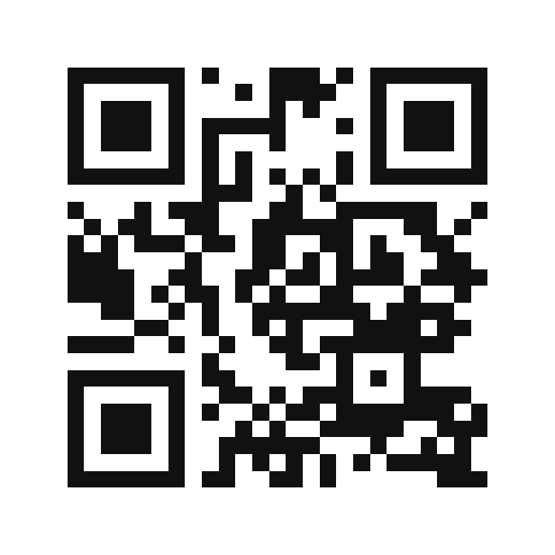
Следующий шаг
Стань волонтёром — сделай мир добрее
Присоединяйтесь к миллионам волонтёров — выберите проект на Добро.рф и сделайте первый шаг к добрым делам.
Перейти на Добро.рф
Посмотреть проекты
Отсканируйте QR-код, чтобы перейти на Добро.рф
Notes:
Волонтёрство — это не только помощь другим, но и новые возможности для себя. Зайдите на Добро.рф, выберите проект по душе — и вы уже часть большого доброго движения. Спасибо за внимание!

